Slide 1
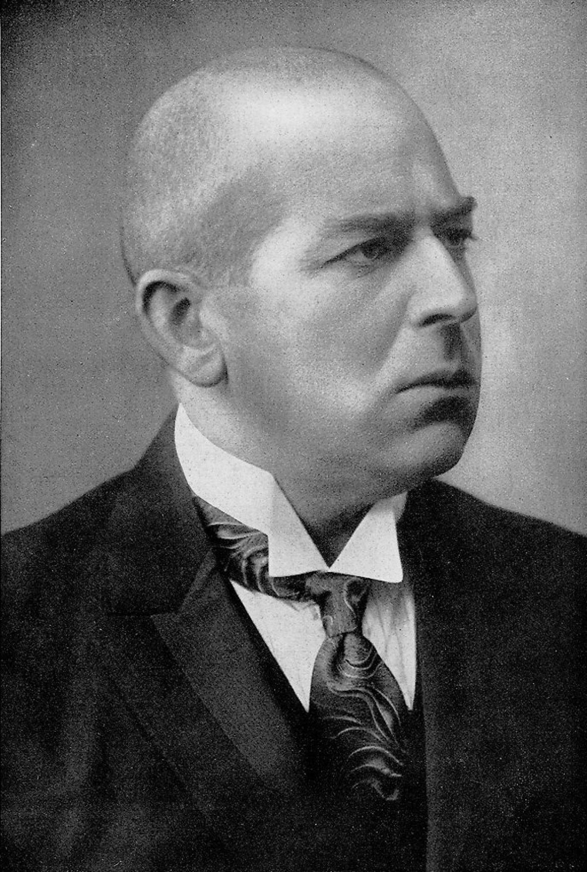
Пессимистический прогноз Шпенглера для Европы состоял в том, что Европу в ближайшее время ожидает упадок и гибель на фоне радости юных народов и чужеземных завоевателей.

Slide 2
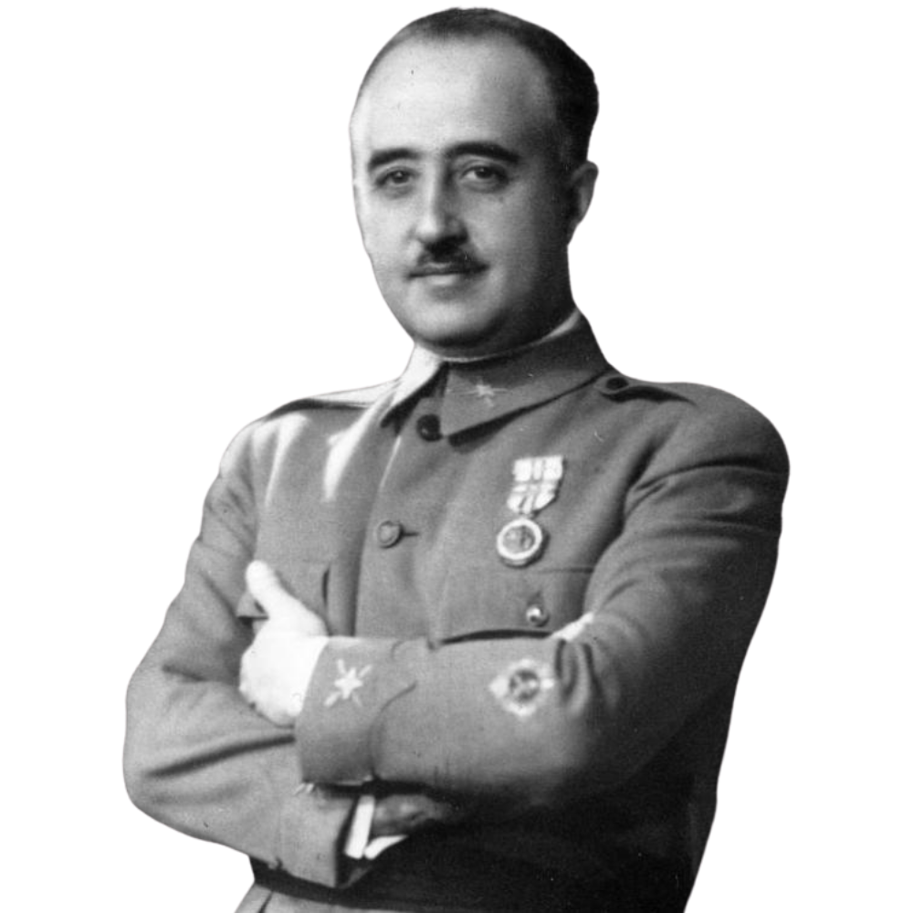
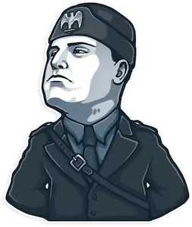
Утверждение антидемократических режимов в Европе

Slide 3
План
Истоки фашизма в Европе
01
Установление фашистского режима в Италии
02
Установление нацистского режима в Германии
03
Идеология и практика фашизма
04

Slide 4
Истоки европейских антидемократических режимов
активизация националистических и милитаристских идей в конце ХIХ в.
усиление вмешательства государства во все сферы жизни общества
негативная реакция многих людей на враждебность окружающего мира, бурную индустриализацию и урбанизацию
утрата многими людьми привычного социального статуса и перспектив для молодежи в послевоенные годы;
усиление депрессивных настроений под влиянием мирового экономическо-
го кризиса 1929—1933 гг., поддержка «сильных личностей» в политике, популизма;
кризис либерального государства;
«версальский комплекс» в Германии, недовольство положением Италии после ПМВ

Slide 5
Повторим изученное
В чём заключаются причины прихода к власти антидемократически настроенных политиков?

Slide 6
Из видео ты узнаешь
Что такое фашизм?
Каковы причины прихода к власти фашистов в Италии?
Характерные элементы итальянского фашизма

Slide 7


Slide 8
Повторим изученное
Что такое фашизм?
Каковы причины прихода к власти фашистов в Италии?
Характерные элементы итальянского фашизма

Slide 9
Изучите 3 пункт и составьте схему
Причины нацизма в Германии
Перечисление причин
Характерные черты немецкого нацизма
Партия (лидер)
Предпосылки прихода к власти нацистов
Дата прихода нацистов к власти

Slide 10
Повторим изученное
На основе составленной схемы восстановите алгоритм прихода нацистов к власти в Германии

Slide 11
Идеология и практика фашизма
Массовое насилие
Создание «государства в государстве» через организацию сети прогосударственных образований в разных сферах общества
Популизм, публичность, массовость, ориентация на внешний эффект;
Организация достойного уровня жизни населения при устрашении и отсутствия выбора;
Неприязнь инакомыслия, высокомерие, цинизм;
Сильная пропагандистская структура, формирующая однобокое представление о мире;
Наличие «внешнего врага», который способен «погубить» всё «блаженство» фашистского государства;

Slide 12
Подведём итоги
Сравните приход к власти фашистов в Италии и нацистов в Германии. Какие общие условия этому способствовали?
На какие социальные слои опирались фашисты в Италии и нацисты в Германии? В чем кроется причина популярности этих партий?
Сравните итальянский фашизм и германский нацизм по следующему плану: а) время зарождения; б) основоположники; в) особенности идеологии; г) отношение к личности, обществу и государству; д) экономическая и политическая практика; е) средства достижения целей. Сделайте выводы. Дайте оценку этим политическим режимам.
Охарактеризуйте авторитарный политический режим. Существуют ли авторитарные режимы в наше время? Приведите примеры.
С чем связано усиление тоталитарных и авторитарных тенденций в странах Центральной и Южной Европы в межвоенный период?

Slide 13
Д/З: § 17, в. 1-2,4-5 (у.), 3 (п), с. 131-132 (доп.)

